Slide 1
Chương 1: HÀM SỐ LƯỢNG GIÁC VÀ PHƯƠNG TRÌNH LƯỢNG GIÁC
Bài 1. LUYỆN TẬP HÀM SỐ LƯỢNG GIÁC
DẠNG 5: TẬP GIÁ TRỊ - GTLN – GTNN – CỦA HÀM SỐ LƯỢNG GIÁC
1
TIẾT 5.2
A
TÓM TẮT LÝ THUYẾT
B
PHƯƠNG PHÁP GIẢI TOÁN
C
VÍ DỤ TỰ LUẬN
D
BÀI TẬP TRẮC NGHIỆM

Slide 2
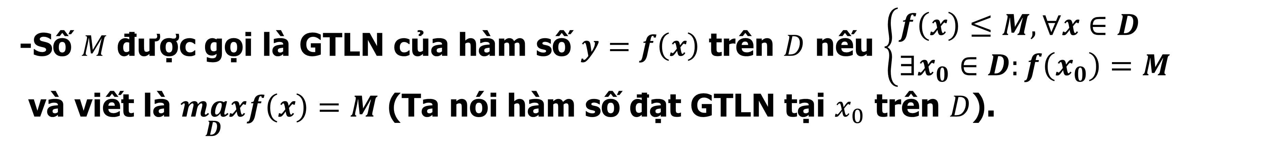
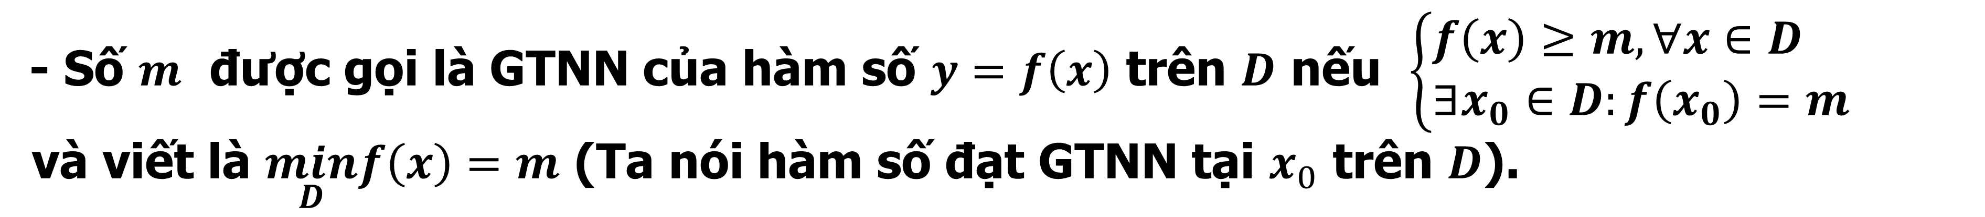
DẠNG 5: TẬP GIÁ TRỊ - GTLN – GTNN – CỦA HÀM SỐ LƯỢNG GIÁC
A
TÓM TẮT LÝ THUYẾT
Lý thuyết cơ bản
Cho hàm số $y=f\left(x\right)$ xác định trên $D⊂R$
-Số $M$ được gọi là GTLN của hàm số $y=f\left(x\right)$ trên $D$ nếu $\left\{\begin{aligned}&f\left(x\right)≤M,∀x∈D \\ &∃x_{0}∈D:f\left(x_{0}\right)=M\end{aligned}\right.$
và viết là $\max_{D}f\left(x\right)=M$ (Ta nói hàm số đạt GTLN tại $x_{0}$ trên $D$).
- Số $m$ được gọi là GTNN của hàm số $y=f\left(x\right)$ trên $D$ nếu $\left\{\begin{aligned}&f\left(x\right)≥m,∀x∈D \\ &∃x_{0}∈D:f\left(x_{0}\right)=m\end{aligned}\right.$
và viết là $\min_{D}f\left(x\right)=m$ (Ta nói hàm số đạt GTNN tại $x_{0}$ trên $D$).

Slide 3
DẠNG 5: TẬP GIÁ TRỊ -GTLN-GTNN CỦA HÀM SỐ LƯỢNG GIÁC
A
TÓM TẮT LÝ THUYẾT
Lý thuyết cơ bản
Nếu hai hàm số $y=f\left(x\right)$ và $y=g\left(x\right)$ cùng đạt GTLN (hoặc GTNN) tại $x_{0}$ thì hàm số $y=f\left(x\right)+g\left(x\right)$ cũng đạt GTLN (hoặc GTNN) tại $x_{0}$
Nếu hai hàm số $y=f\left(x\right)≥0$ và $y=g\left(x\right)≥0$ cùng đạt GTLN (hoặc GTNN) tại $x_{0}$ thì hàm số $y=f\left(x\right).g\left(x\right)$ cũng đạt GTLN (hoặc GTNN) tại $x_{0}$

Slide 4
DẠNG 5: TẬP GIÁ TRỊ -GTLN-GTNN CỦA HÀM SỐ LƯỢNG GIÁC
B
PHƯƠNG PHÁP GIẢI TOÁN
Nếu bài toán không nói rõ tìm GTLN,GTNN trên tập $D$ nào thì ta hiểu $D$ là toàn bộ tập xác định của hàm số $y=f\left(x\right)$.
Khi giải bài toán tìm GTLN,GTNN ta thường sử dụng các kiến thức sau
1) $−1≤\sin{f}\left(x\right)≤1,∀x∈D_{f};−1≤\cos{f}\left(x\right)≤1,∀x∈D_{f}$
2) $−\sqrt{a^{2}+b^{2}}≤a.\sin{f}\left(x\right)±b.\cos{f}\left(x\right)≤\sqrt{a^{2}+b^{2}},∀x∈D_{f}$
3) Áp dụng các bất đẳng thức cố điển
4) Khảo sát hàm số một biến trên miền $K$ nào đó.

Slide 5
DẠNG 5: TẬP GIÁ TRỊ -GTLN-GTNN CỦA HÀM SỐ LƯỢNG GIÁC
C
VÍ DỤ TỰ LUẬN
Câu 1
Giả sử $M$ và $m$ lần lượt là GTLN và GTNN của hàm số
$y=2+3\sin{x}.$Tính $M+m$?
Bài giải
Vì $−1≤\sin{x}≤1,∀x∈ℝ$ nên $−3≤3\sin{x}≤3⇔−1≤2+3\sin{x}≤5.$
Do đó $M=5$ đạt được khi $\sin{x}=1⇔x=\frac{π}{2}+k2π\left(k∈ℤ\right)$.
$m=−1$ đạt được khi $\sin{x}=−1⇔x=−\frac{π}{2}+k2π\left(k∈ℤ\right)$.
Vậy $M+m=4$ .

Slide 6

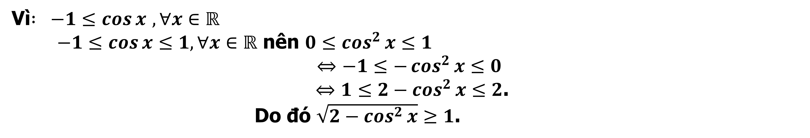
C
VÍ DỤ TỰ LUẬN
Câu 2
Tìm GTNN của hàm số $y=\cos{x}+\sqrt{2−\cos^{2}{x}}$
Bài giải
Vì$: −1≤\cos{x}$ $, ∀x∈ℝ$
$−1≤\cos{x}≤1,∀x∈ℝ$ nên $0≤\cos^{2}{x}≤1$
$$⇔−1≤−\cos^{2}{x}≤0$$
$⇔1≤2−\cos^{2}{x}≤2$.
Do đó $\sqrt{2−\cos^{2}{x}}≥1$.
Suy ra $\cos{x}+\sqrt{2−\cos^{2}{x}}≥0$
Vậy $\min{y}=0$ đạt được khi $\cos{x}=−1⇔x=π+k2π\left(k∈ℤ\right)$

Slide 7
C
VÍ DỤ TỰ LUẬN
Câu 3
Tìm GTLN và GTNN của hàm số $y=\cos{2}x−\sqrt{3}\sin{2}x+2$
Bài giải
Ta có $y=\cos{2}x−\sqrt{3}\sin{2}x+2=2\left(\frac{1}{2}\cos{2}x−\frac{\sqrt{3}}{2}\sin{2}x\right)+2$
$$=2\left(\cos{\frac{π}{3}}\cos{2}x−\sin{\frac{π}{3}}\sin{2}x\right)+2=2\cos\left(2x+\frac{π}{3}\right)+2$$
Vì $−1≤\cos\left(2x+\frac{π}{3}\right)≤1⇔−2≤2\cos\left(2x+\frac{π}{3}\right)≤2⇔0≤2\cos\left(2x+\frac{π}{3}\right)+2≤4$
Vậy $\min{y}=0$ đạt được khi $\cos\left(2x+\frac{π}{3}\right)=−1$
$\max{y}=4$ đạt được khi $\cos\left(2x+\frac{π}{3}\right)=1$

Slide 8
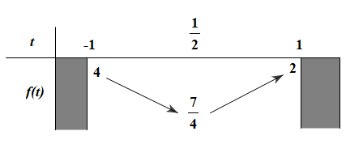
C
VÍ DỤ TỰ LUẬN
Câu 4
Tìm GTLN và GTNN của hàm số $y=\cos^{2}{x}−\cos{x}+2$
Bài giải
Đặt $\cos{x}=t;t∈\left[−1;1\right]$ .Xét hàm số bậc hai $f\left(t\right)=t^{2}−t+2$ trên $\left[−1;1\right]$
Ta có $\frac{−b}{2a}=\frac{1}{2}∈\left[−1;1\right]$ nên ta có bảng biến thiên:
Vậy $\min{y}=\min_{\left[−1;1\right]}f\left(t\right)=\frac{7}{4}$ đạt được khi $\cos{x}=\frac{1}{2}$
$\max{y}=\max_{\left[−1;1\right]}f\left(t\right)=4$ đạt được khi $\cos{x}=−1$

Slide 9
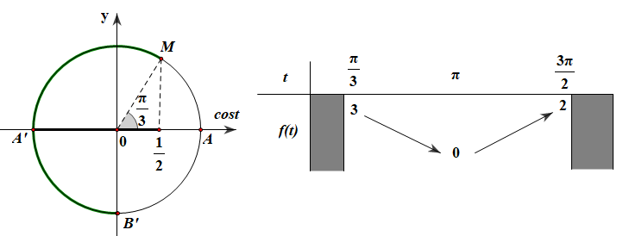
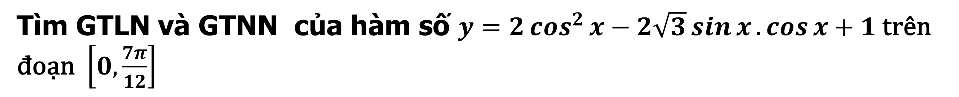
C
VÍ DỤ TỰ LUẬN
Câu 5
Tìm GTLN và GTNN của hàm số $y=2\cos^{2}{x}−2\sqrt{3}\sin{x}.\cos{x}+1$ trên đoạn $\left[0,\frac{7π}{12}\right]$
Bài giải
Ta có $y=\cos{2}x−\sqrt{3}\sin{2}x+2=2\cos\left(2x+\frac{π}{3}\right)+2$ ( Theo câu 4)
Đặt $t=2x+\frac{π}{3}$ theo giả thiết $x∈\left[0;\frac{7π}{12}\right]⇒t∈\left[\frac{π}{3};\frac{3π}{2}\right]$
Ta lập bảng biến thiên của hàm số $f\left(t\right)=2\cos{t}+2$ trên $\left[\frac{π}{3};\frac{3π}{2}\right]$

Slide 10

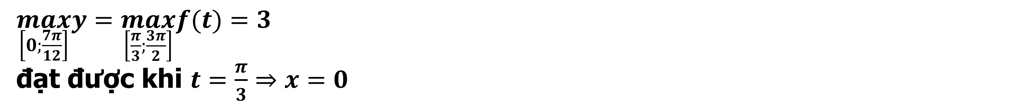
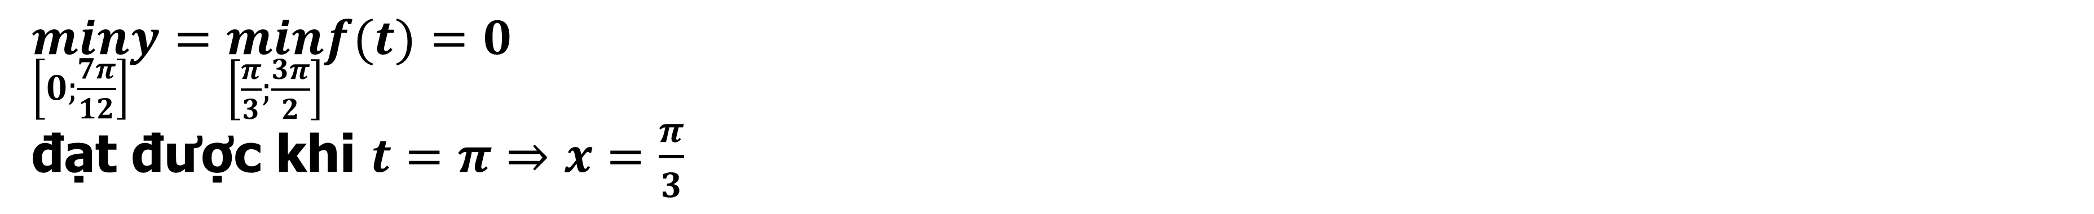
C
VÍ DỤ TỰ LUẬN
Câu 5
Tìm GTLN và GTNN của hàm số $y=2\cos^{2}{x}−2\sqrt{3}\sin{x}.\cos{x}+1$ trên đoạn $\left[0,\frac{7π}{12}\right]$
Bài giải
Từ BBT của hàm số ta có:
$\min_{\left[0;\frac{7π}{12}\right]}y=\min_{\left[\frac{π}{3};\frac{3π}{2}\right]}f(t)=0$
đạt được khi $t=π⇒x=\frac{π}{3}$
$\max_{\left[0;\frac{7π}{12}\right]}y=\max_{\left[\frac{π}{3};\frac{3π}{2}\right]}f(t)=3$
đạt được khi $t=\frac{π}{3}⇒x=0$

Slide 11
D
BÀI TẬP TRẮC NGHIỆM
Câu 1
Tìm GTLN, GTNN của hàm số $y=2\text{cos}\left(x+\frac{π}{3}\right)+3$
D
A. $y_{\text{max}}=3;y_{min}=$-1 B. $y_{\text{max}}=5;y_{min}=2$ C. $y_{\text{max}}=3;y_{min}=0$ D. $y_{\text{max}}=5;y_{min}$=1
Bài giải
Ta có $−1≤\text{cos}\left(x+\frac{π}{3}\right)≤1⇔−2≤2\text{cos}\left(x+\frac{π}{3}\right)≤2⇒1≤2\text{cos}\left(x+\frac{π}{3}\right)+3≤5$.
Vậy $\max{y}=5$ đạt được khi $\cos\left(x+\frac{π}{3}\right)=1⇔x=−\frac{π}{3}+k2π$
$\min{y}=1$ đạt được khi $\cos\left(x+\frac{π}{3}\right)=−1⇔x=\frac{2π}{3}+k2π$

Slide 12
D
BÀI TẬP TRẮC NGHIỆM
Câu 2
Tập giá trị của hàm số$y=2\sin{3}x+1$
A. $\left[−2;3\right]$ B. $\left[−1;2\right]$ C. $\left[−1;3\right]$ D. $\left[−3;3\right]$
C
Bài giải
Ta có $−1≤\sin{3}x≤1$ nên $−2≤2\sin{3}x≤2⇔−1≤2\sin{3}x+1≤3$
Vậy $\max{y}=3$ đạt được khi$\sin{3}x=1⇔3x=\frac{π}{2}+k2π⇔x=\frac{π}{6}+\frac{k2π}{3}$
$\min{y}=−1$ đạt được khi $\sin{3}x=−1⇔3x=−\frac{π}{2}+k2π⇔x=−\frac{π}{6}+\frac{k2π}{3}$
Do đó tập giá trị của hàm số là $\left[−1;3\right].$

Slide 13
D
BÀI TẬP TRẮC NGHIỆM
Câu 3
Tìm GTLN, GTNN của hàm số$y=3−2\cos^{2}{3}x$
B
A. $y_{\text{max}}=2;y_{min}=$1 B. $y_{\text{max}}=3;y_{min}=$1 C. $y_{\text{max}}=3;y_{min}=$2 D. $y_{\text{max}}=3;y_{min}=−1$
Bài giải
Ta có $0≤\cos^{2}{3}x≤1⇒1≤y≤3$
Vậy $\max{y}=3$ đạt được khi$\cos^{2}{3}x=0⇔x=\frac{π}{6}+\frac{kπ}{3}$
$\min{y}=1$ đạt được khi $\cos^{2}{3}x=1⇔x=\frac{kπ}{3}$

Slide 14
D
BÀI TẬP TRẮC NGHIỆM
Câu 4
Tìm GTLN, GTNN của hàm số $y=1−\sqrt{2\cos^{2}{x}+1}$
A
A.$\max{y}=0;\min{y}=1−\sqrt{3}$ B.$\max{y}=3;\min{y}=1−\sqrt{3}$
C.$\max{y}=2;\min{y}=1−\sqrt{3}$ D.$\max{y}=0;\min{y}=1−\sqrt{3}$
Bài giải
Ta có $0≤\cos^{2}{x}≤1⇒1≤1+2\cos^{2}{x}≤3$
Do đó$1≤\sqrt{2\cos^{2}{x}+1}≤\sqrt{3}⇒1−\sqrt{3}≤y≤0$
Vậy $\max{y}=0$ đạt được khi $x=\frac{π}{2}+kπ$
$\min{y}=1−\sqrt{3}$ đạt được khi$x=kπ$

Slide 15
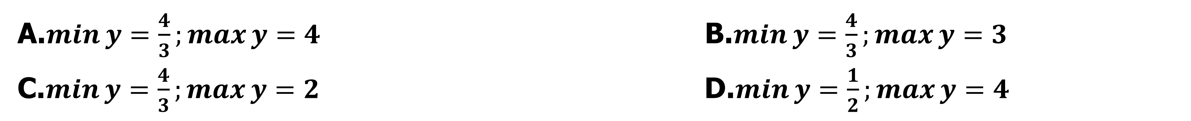
D
BÀI TẬP TRẮC NGHIỆM
Câu 5
Tìm GTLN, GTNN của hàm số$y=\frac{4}{1+2\sin^{2}{x}}$
A.$\min{y}=\frac{4}{3};\max{y}=4$ B.$\min{y}=\frac{4}{3};\max{y}=3$
C.$\min{y}=\frac{4}{3};\max{y}=2$ D.$\min{y}=\frac{1}{2};\max{y}=4$
A
Bài giải
Ta có$0≤\sin^{2}{x}≤1⇒1≤1+2\sin^{2}{x}≤3⇒\frac{4}{3}≤y≤4$
Vậy $\max{y}=0$ đạt được khi $x=\frac{π}{2}+kπ$
$\min{y}=1−\sqrt{3}$ đạt được khi$x=kπ$

Slide 16
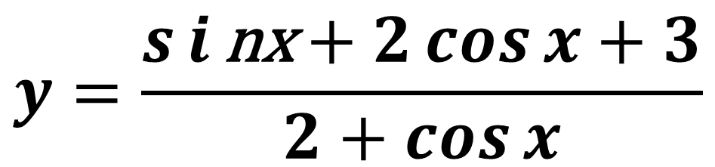
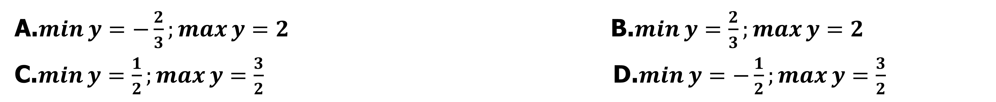
D
BÀI TẬP TRẮC NGHIỆM
Câu 5
Tìm GTLN, GTNN của hàm số$y=\frac{s{inx}+2\cos{x}+3}{2+\cos{x}}$
A.$\min{y}=−\frac{2}{3};\max{y}=2$ B.$\min{y}=\frac{2}{3};\max{y}=2$
C.$\min{y}=\frac{1}{2};\max{y}=\frac{3}{2}$ D.$\min{y}=−\frac{1}{2};\max{y}=\frac{3}{2}$
B
Bài giải
Ta có $\cos{x}+2>0,∀x∈R$
$$y=\frac{s{i}\text{nx}+2\cos{x}+3}{2+\cos{x}}$$
$$⇔s{i}\text{nx}+2\cos{x}+3=2y+y\cos{x}$$
$$⇔s{i}nx+\left(2−y\right)\cos{x}=2y−3$$
Vì ${\left(2y−3\right)}^{2}={\left(s{i}nx+\left(2−y\right)\cos{x}\right)}^{2}≤\left(1+{\left(2−y\right)}^{2}\right)\left(s{i}n^{2}x+\cos^{2}{x}\right)=5−4y+y^{2}$
$⇔4y^{2}−12y+9−y^{2}+4y−5≤0⇔3y^{2}−8y+4≤0$ $⇔\frac{2}{3}≤y≤2$
Vậy $\min{y}=\frac{2}{3};\max{y}=2$

Slide 17
Chương 1: HÀM SỐ LƯỢNG GIÁC VÀ PHƯƠNG TRÌNH LƯỢNG GIÁC
Bài 1. LUYỆN TẬP HÀM SỐ LƯỢNG GIÁC
DẠNG 6: BẢNG BIẾN THIÊN VÀ ĐỒ THỊ CỦA HÀM SỐ LƯỢNG GIÁC
1
TIẾT 5.2
A
TÓM TẮT LÝ THUYẾT
B
PHƯƠNG PHÁP GIẢI TOÁN
C
BÀI TẬP TRẮC NGHIỆM

Slide 18
DẠNG 6: BBT và đồ thị của hàm số lượng giác
A
TÓM TẮT LÝ THUYẾT
Lý thuyết cơ bản
Các phép tịnh tiến đồ thị
Cho đồ thị $(C):y=f(x)$ và số thực dương $a.$ . Khi đó ta có:
1
-Tịnh tiến (C) lên phía trên $a$đơn vị dọc theo Oy ta được ĐT hàm số $y=f(x)+a.$
-Tịnh tiến (C) xuống phía dưới $a$đơn vị dọc theo Oy ta được ĐT hàm số $y=f\left(x\right)−a.$
-Tịnh tiến (C) sang trái $a$đơn vị dọc theo Ox ta được ĐT hàm số $y=f(x+a).$
-Tịnh tiến (C) sang phải $a$đơn vị dọc theo Ox ta được ĐT hàm số $y=f(x−a).$
Đồ thị hàm số chứa dấu giá trị tuyệt đối
-Đồ thị hàm số $y=\left|f(x)\right|$ nằm phía trên trục hoành.
-Đồ thị hàm số $y=f(\left|x\right|)$ nhận trục tung làm trục đối xứng.

Slide 19
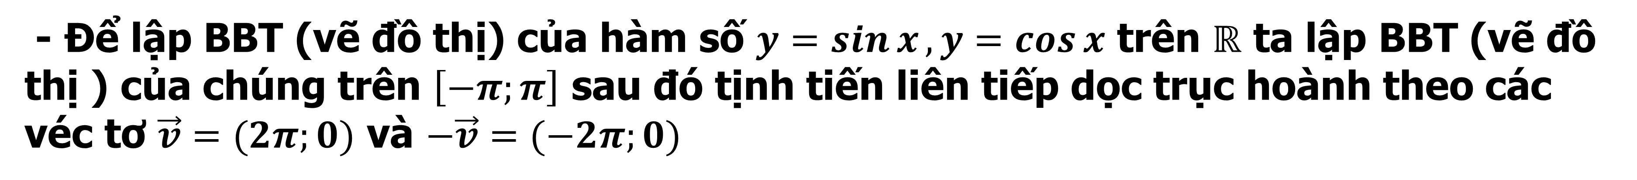
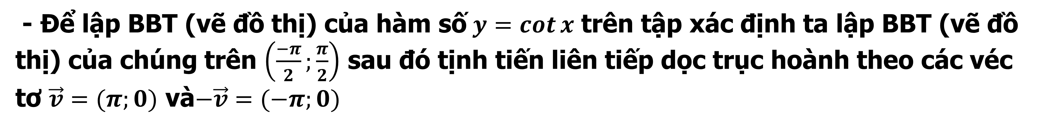
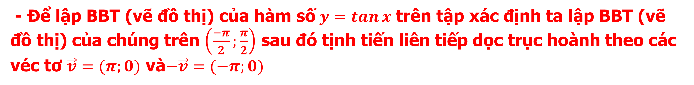
DẠNG 6: BBT và đồ thị của hàm số lượng giác
B
PHƯƠNG PHÁP GIẢI TOÁN
- Để lập BBT (vẽ đồ thị) của hàm số $y=\sin{x},y=\cos{x}$ trên $ℝ$ ta lập BBT (vẽ đồ thị ) của chúng trên $\left[−π;π\right]$ sau đó tịnh tiến liên tiếp dọc trục hoành theo các véc tơ $\vec{v}=(2π;0)$ và $−\vec{v}=(−2π;0)$
- Để lập BBT (vẽ đồ thị) của hàm số$y=\tan{x}$ trên tập xác định ta lập BBT (vẽ đồ thị) của chúng trên $\left(\frac{−π}{2};\frac{π}{2}\right)$ sau đó tịnh tiến liên tiếp dọc trục hoành theo các véc tơ $\vec{v}=(π;0)$ và$−\vec{v}=(−π;0)$
- Để lập BBT (vẽ đồ thị) của hàm số$y=\cot{x}$ trên tập xác định ta lập BBT (vẽ đồ thị) của chúng trên $\left(\frac{−π}{2};\frac{π}{2}\right)$ sau đó tịnh tiến liên tiếp dọc trục hoành theo các véc tơ $\vec{v}=(π;0)$ và$−\vec{v}=(−π;0)$

Slide 20
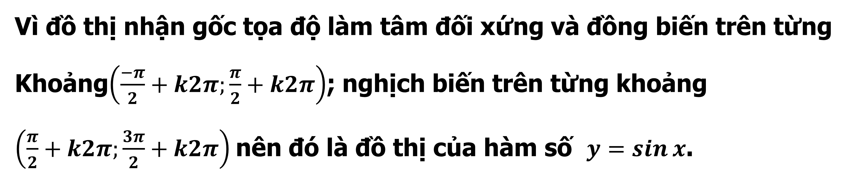
C
BÀI TẬP TRẮC NGHIỆM
Câu 1
Đồ thị của hàm số nào dưới đây có dạng như đường cong trong hình vẽ sau?
A
A. $y=\sin{x}$ B. $y=\cos{x}$ C. $y=\tan{x}$ D.$y=\cot{x}$
Bài giải
Vì đồ thị nhận gốc tọa độ làm tâm đối xứng và đồng biến trên từng
Khoảng$\left(\frac{−π}{2}+k2π;\frac{π}{2}+k2π\right)$; nghịch biến trên từng khoảng
$\left(\frac{π}{2}+k2π;\frac{3π}{2}+k2π\right)$nên đó là đồ thị của hàm số $y=\sin{x}$.

Slide 21
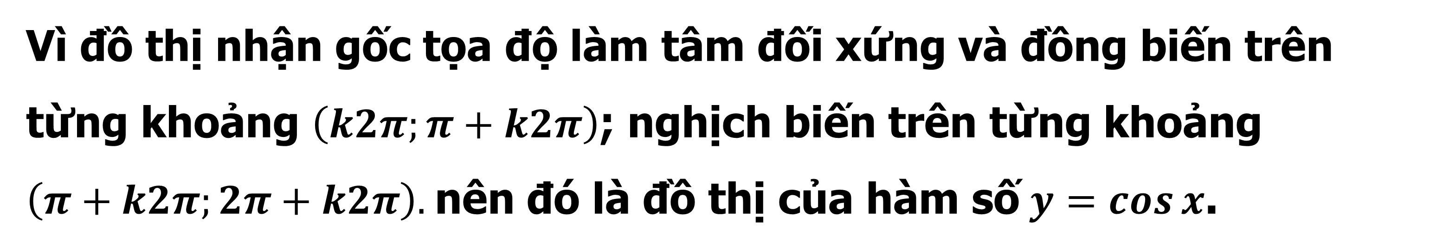
C
BÀI TẬP TRẮC NGHIỆM
Câu 2
Đồ thị của hàm số nào dưới đây có dạng như đường cong trong hình vẽ sau?
B
A. $y=\sin{x}$ B. $y=\cos{x}$ C. $y=\tan{x}$ D.$y=\cot{x}$
Bài giải
Vì đồ thị nhận gốc tọa độ làm tâm đối xứng và đồng biến trên từng khoảng $\left(k2π;π+k2π\right)$; nghịch biến trên từng khoảng $\left(π+k2π;2π+k2π\right).$nên đó là đồ thị của hàm số$y=\cos{x}$.

Slide 22
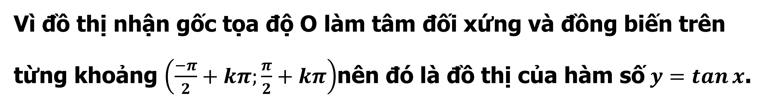
C
BÀI TẬP TRẮC NGHIỆM
Câu 3
Đồ thị của hàm số nào dưới đây có dạng như đường cong trong hình vẽ bên?
C
A. $y=\sin{x}$ B. $y=\cos{x}$ C. $y=\tan{x}$ D.$y=\cot{x}$
Bài giải
Vì đồ thị nhận gốc tọa độ O làm tâm đối xứng và đồng biến trên từng khoảng $\left(\frac{−π}{2}+kπ;\frac{π}{2}+kπ\right)$nên đó là đồ thị của hàm số$y=\tan{x}$.

Slide 23
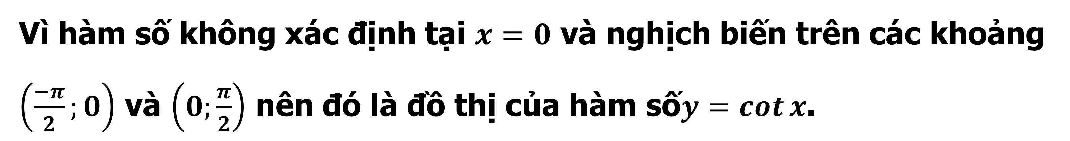
C
BÀI TẬP TRẮC NGHIỆM
Câu 4
Bảng biến thiên của hàm số nào dưới đây có dạng như trong hình vẽ sau?
D
A. $y=\sin{x}$ B. $y=\cos{x}$ C. $y=\tan{x}$ D.$y=\cot{x}$
Bài giải
Vì hàm số không xác định tại $x=0$ và nghịch biến trên các khoảng $\left(\frac{−π}{2};0\right)$ và $\left(0;\frac{π}{2}\right)$ nên đó là đồ thị của hàm số$y=\cot{x}$.

Slide 24
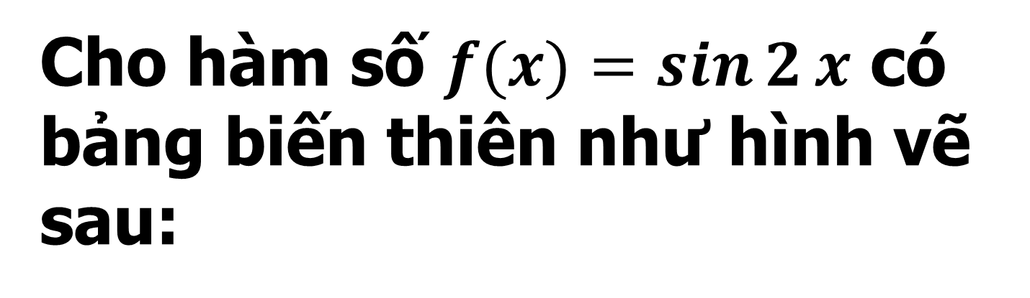
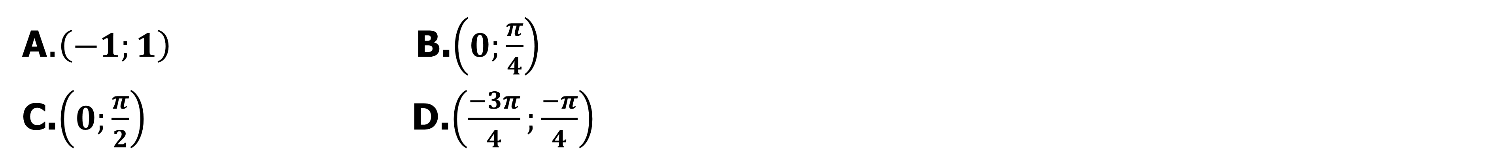

C
BÀI TẬP TRẮC NGHIỆM
Câu 5
Cho hàm số $f(x)=\sin{2}x$ có bảng biến thiên như hình vẽ sau:
A.$\left(−1;1\right)$ B.$\left(0;\frac{π}{4}\right)$
C.$\left(0;\frac{π}{2}\right)$ D.$\left(\frac{−3π}{4};\frac{−π}{4}\right)$
B
Bài giải
Vì trên khoảng $\left(0;\frac{π}{4}\right)$ đồ thị hàm số đi lên từ trái qua phải
nên đó là đáp án B.

Slide 25
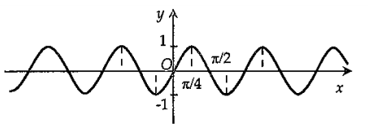
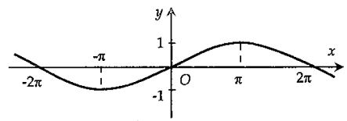
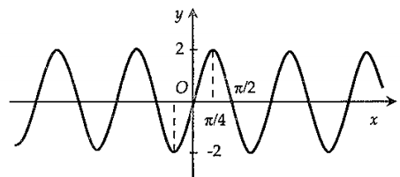
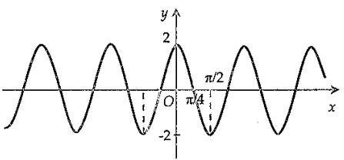
C
BÀI TẬP TRẮC NGHIỆM
Câu 6
Hình nào dưới đây biểu diễn đồ thị hàm số$y=f(x)=2\sin{2}x?$
A. B.
C
C. D.
Bài giải
Ta thấy $−2≤2\sin{2}x≤2$ nên ta có loại A và B. Tiếp theo với C và D
Ta thấy với$x=0$ thì $y=0$nên đồ thị hàm số đi qua gốc tọa độ vậy đáp án là C.

Slide 26
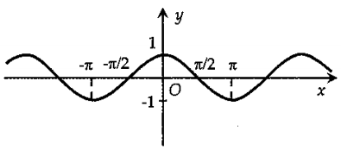
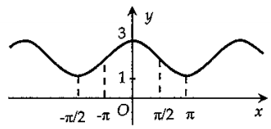
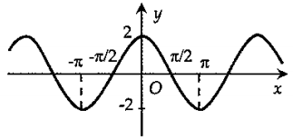
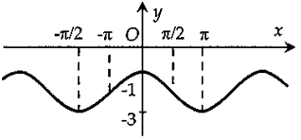
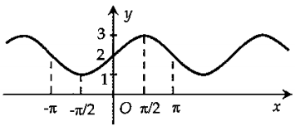
C
BÀI TẬP TRẮC NGHIỆM
Câu 7
Cho đồ thị hàm số $y=\cos{x}$ như hình vẽ :
Hình vẽ nào sau đây là đồ thị hàm số$y=\cos{x}+2?$
A
A. C.
B. D.

Slide 27
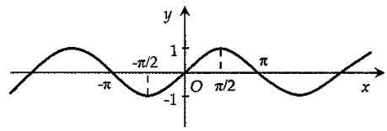
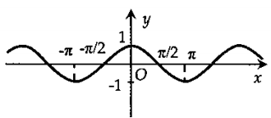
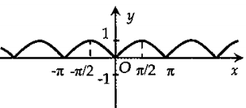
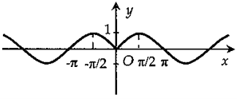
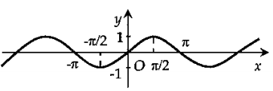
C
BÀI TẬP TRẮC NGHIỆM
Câu 8
Cho đồ thị hàm số$y=\sin{x}$ như hình vẽ :
Hình vẽ nào sau đây là đồ thị hàm số$y=\sin\left|x\right|?$
A. B.
C. D.
B

Slide 28
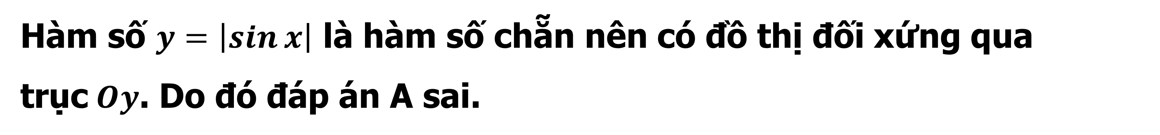
C
BÀI TẬP TRẮC NGHIỆM
Câu 9
Mệnh đề nào sau đây là sai?
A
A . Đồ thị hàm số$y=\left|\sin{x}\right|$ đối xứng qua gốc tọa độ $O.$
B . Đồ thị hàm số$y=\cos{x }$đối xứng qua trục$Oy.$
C. Đồ thị hàm số$y=\left|\tan{x}\right|$ đối xứng nhau qua 𝑂𝑦.
D. Đồ thị hàm số$y=\tan{x}$ đối xứng nhau qua $O.$
Bài giải
Hàm số $y=\left|\sin{x}\right|$ là hàm số chẵn nên có đồ thị đối xứng qua trục$Oy$. Do đó đáp án A sai.

Slide 29
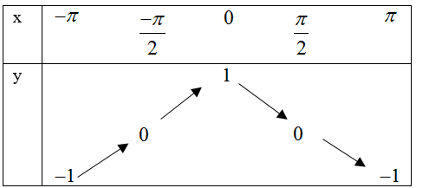
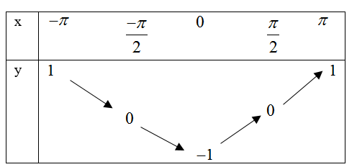
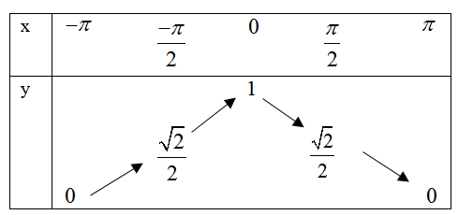
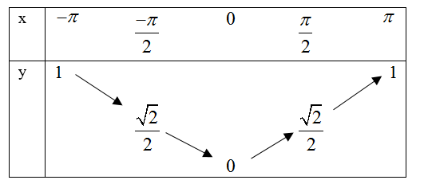
Ta có thể loại A và B do
Ta có thể loại A và B do
Ta có thể loại A và B do
C
BÀI TẬP TRẮC NGHIỆM
Câu 10
Cho hàm số$y=\cos{\frac{x}{2}}$. Bảng biến thiên của hàm số trên đoạn$\left[−π;π\right]$là
A . B.
C. D.
C

Slide 30
Định nghĩa GTLN, GTNN
TÌM GTLN, GTNN CỦA HÀM SỐ LƯỢNG GIÁC
$−1≤\sin{f}\left(x\right)≤1,∀x∈D_{f};−1≤\cos{f}\left(x\right)≤1,∀x∈D_{f}$
$−\sqrt{a^{2}+b^{2}}≤a.\sin{f}\left(x\right)±b.\cos{f}\left(x\right)≤\sqrt{a^{2}+b^{2}},∀x∈D_{f}$
Cách lập bảng biến thiên và vẽ đồ thị của các hàm số lượng giác
ĐỒ THỊ CỦA HÀM SỐ LƯỢNG GIÁC
Các phép biến đổi đồ thị
Cách vẽ đồ thị các hàm số lượng giác có chứa giá trị tuyệt đối
Notes:
Note: hiệu ứng xuất hiện…

